Slide 1
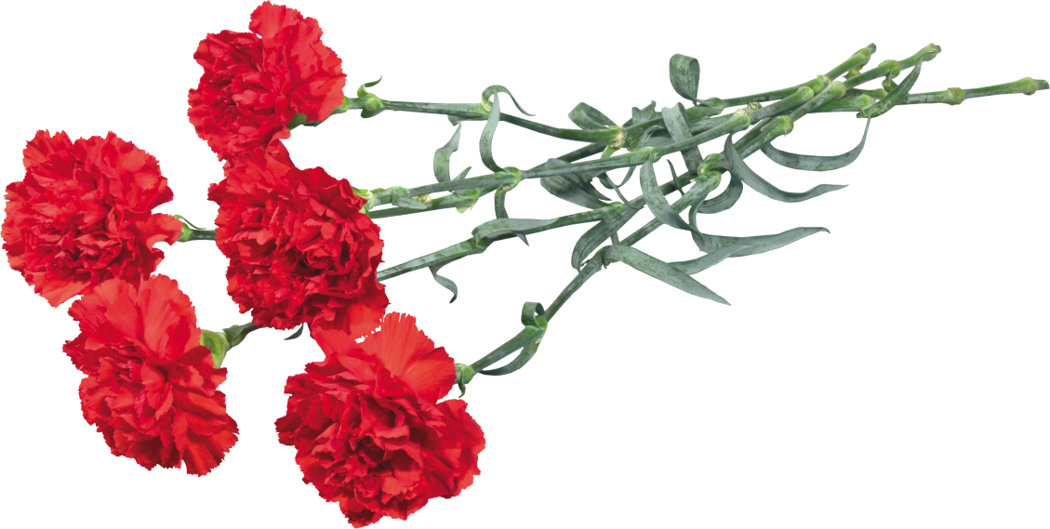
Ведь мы же с тобой ленинградцы, мы знаем, что значит война
За ваше мужество в бою, за вашу боль, за ваши раны, за жизнь счастливую мою – земной поклон вам, ветераны!
Найман
Нелли
Константиновна

Slide 2
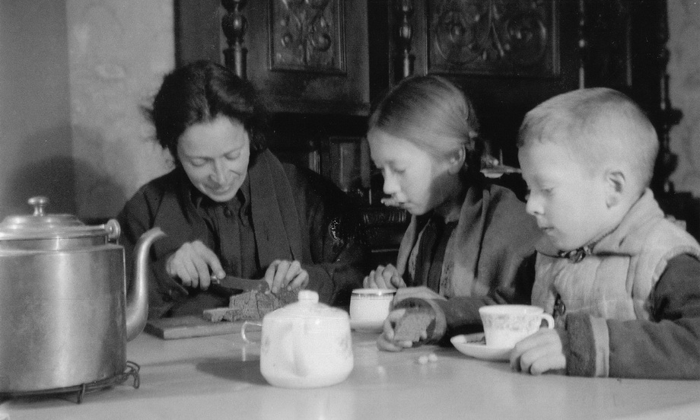
На момент установления блокады в городе находилось 2 миллиона 544 тысячи человек, в том числе около 400 тысяч детей. На город обрушился страшный голод. Люди ловили грачей, из домашних аптечек выбирали всё, что можно применить в пищу: касторку, вазелин, глицерин; из столярного клея варили суп, студень.

Slide 3
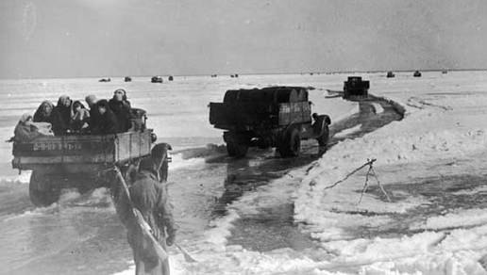
Помощь Ленинграду осуществлялась по транспортной магистрали через Ладожское озеро, названной Дорогой жизни. В ходе наступления войска Ленинградского и Волховского фронтов прорвали блокаду Ленинграда. Замысел врага задушить голодом защитников и жителей города был сорван.

Slide 4
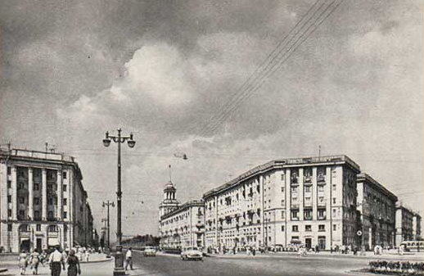
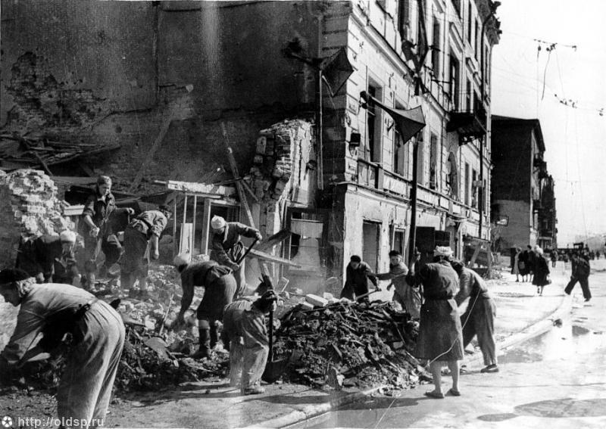
С началом Великой Отечественной войны Московский проспект стал единой из основных фронтовых магистралей. Около виадука был контрольно-пропускной пункт.

Slide 5
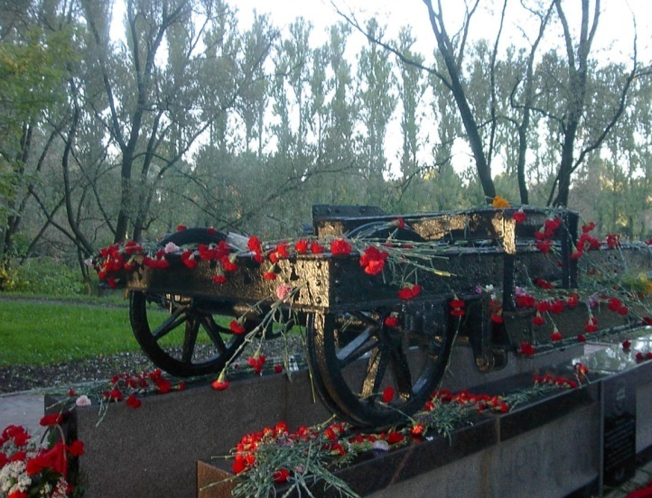
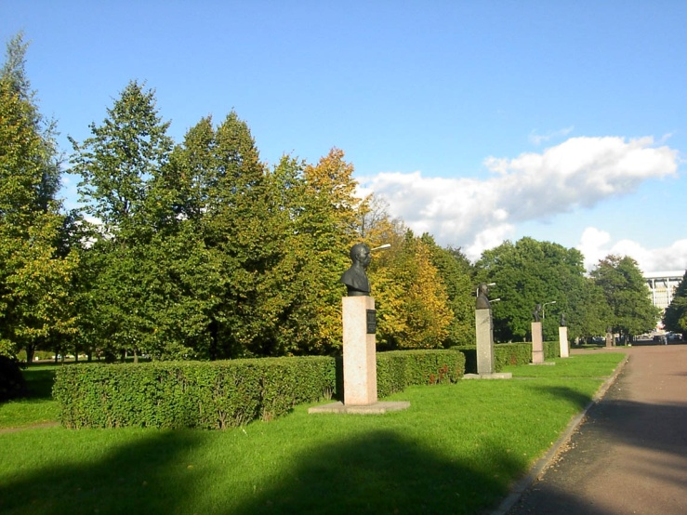
На территории Парка Победы работал кирпичный завод, служивший крематорием.
После окончания войны, а точнее 7 октября 1945 года, состоялся день закладки парка в честь Победы в Великой Отечественной войне.

Slide 6
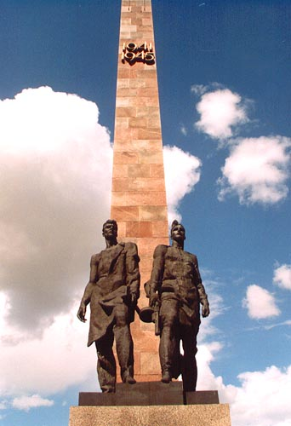
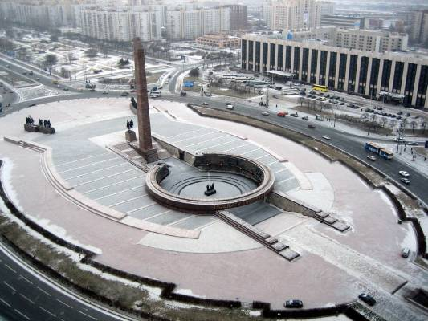
9 мая 1975 года в день тридцатой годовщины Победы советского народа над фашистской Германией на площади Победы был открыт монумент героическим защитникам Ленинграда.

Slide 7
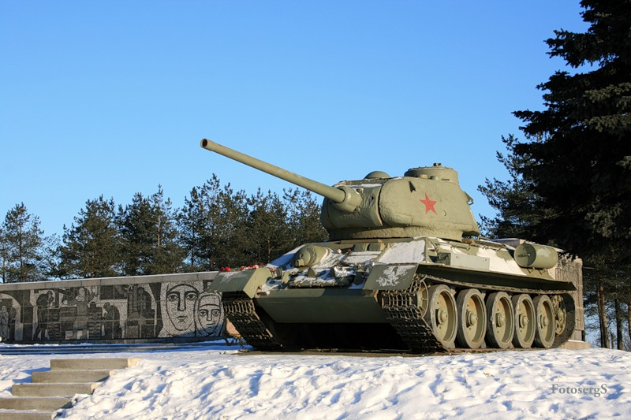
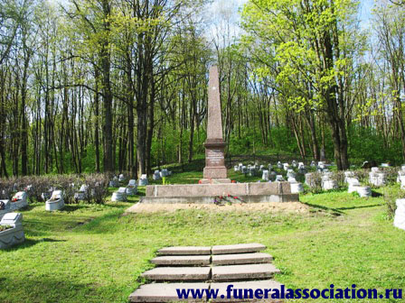
В семи с половиной километрах от Площади Победы расположены Пулковские высоты, с которых в январе 1944 года был нанесен главный удар войск Ленинградского фронта, завершившийся разгромом фашистов под Ленинградом. Здесь был передний край обороны города. Дальше них враг не прошел.

Slide 8
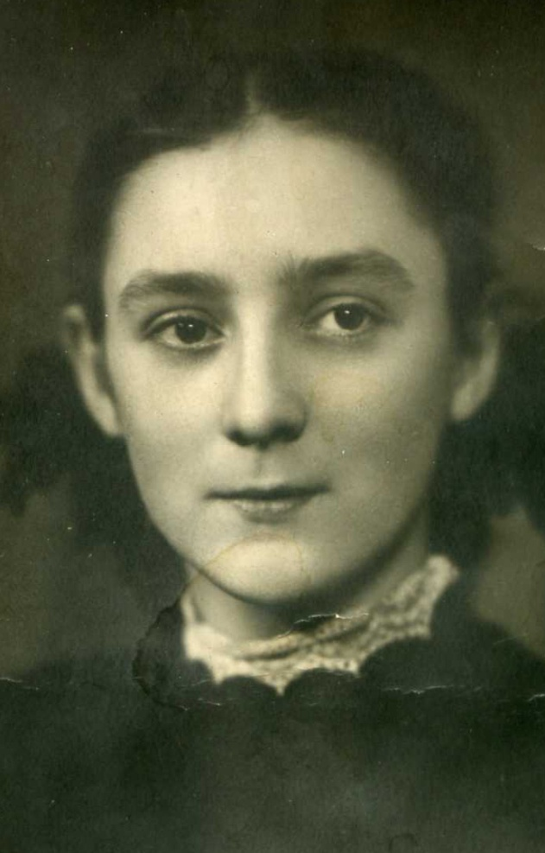
Во время блокады Ленинграда на Московском проспекте, в доме номер 130, жила героиня нашего рассказа – Нелли Константиновна Федотикова.
В тот роковой день, 22 июня 1941 года было солнечное воскресенье. Вместе со своей семьей Нелли Константиновна была на даче, в Зеленогорске.
« Я помню, как мы шишки с собой взяли, а не вещи».

Slide 9
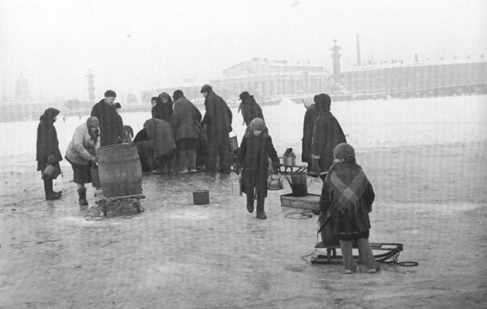
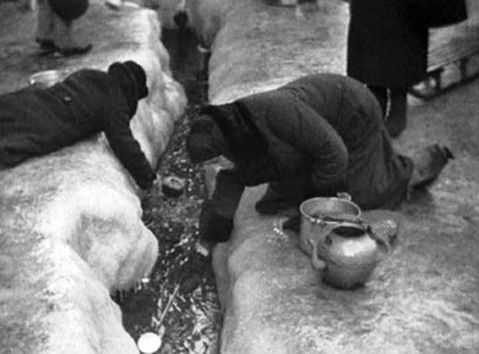
Когда семья добралась до Ленинграда, надо было эвакуировать детей. Мама Нелли Константиновны, Надежда Трофимовна Парамонова, занималась переправкой детей. Но эвакуировать Нелли не удалось, и она осталась в Ленинграде.
«Я помню, - говорит блокадница, - как мама везла меня в жуткий холод на санках к родственникам. Я видела, как тлели разрушенные дома».

Slide 10
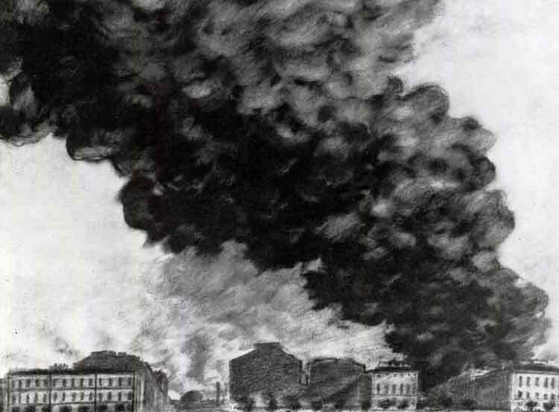
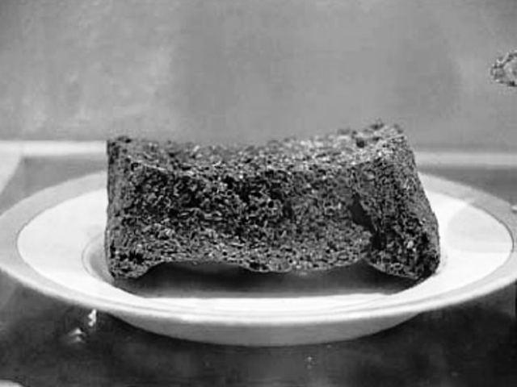
Но самым страшным для Нелли был пожар на Бадаевских складах.
«Помню был один случай, - говорит Нелли Константиновна,- мама принесла горчицы, одной только горчицы, и мы с сестрой размазали её по тарелкам и ели. До такой степени были голодны». А вообще в пищу шло всё: жмыхи, желе, варёная лебеда. Хлеба было катастрофически мало. Но Нелли Константиновна никогда не забудет запах свежей буханки…

Slide 11
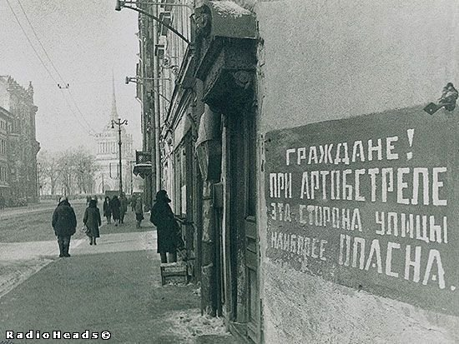
Рядом с домом, где жила Нелли с матерью, не было ни одного бомбоубежища. Поэтому, когда начиналась бомбежка, все жильцы выходили на лестничную клетку, считалось, что там безопаснее.
«Воздушная тревога!»-кричало радио. Страшно стучал метроном. Большинству людей не удавалось спастись…Они погибали от страшных взрывов, холода и голода.

Slide 12
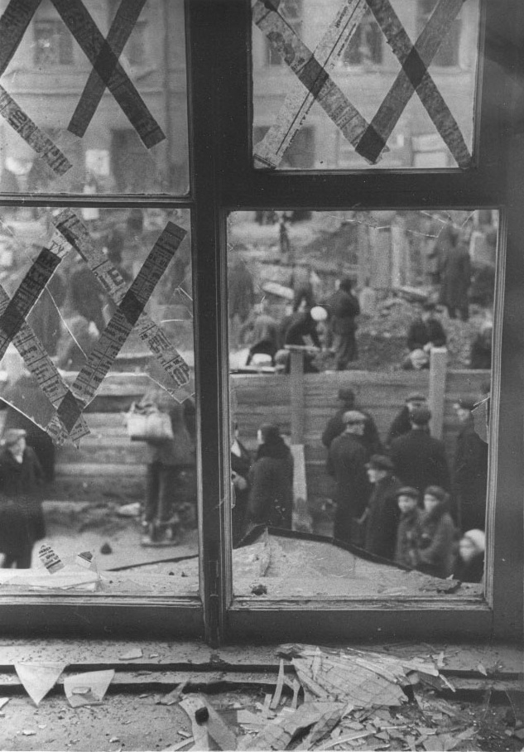
Осколки от бомб были игрушками для маленькой Нелли. Тогда она еще не понимала всего ужаса происходящего.
«Мы не плакали, у нас тогда не было слёз»

Slide 13
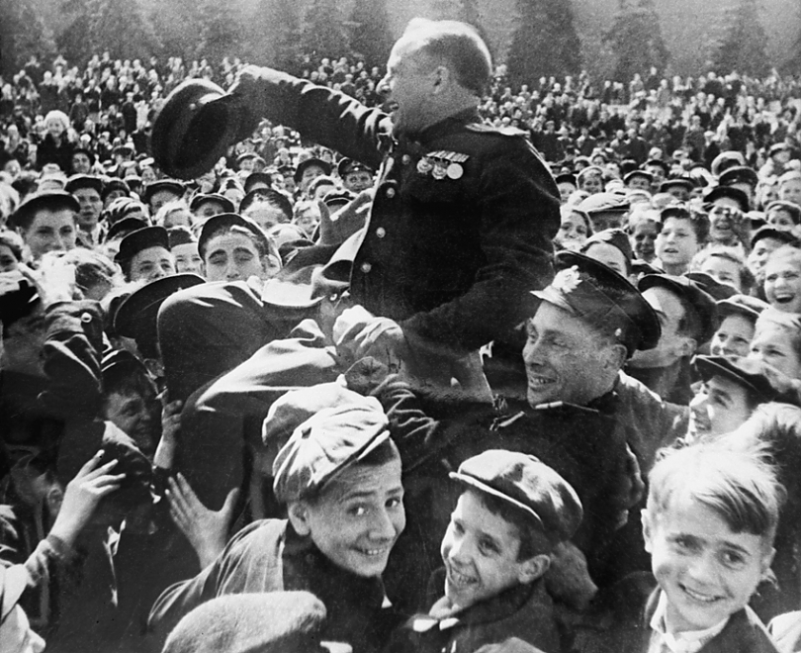
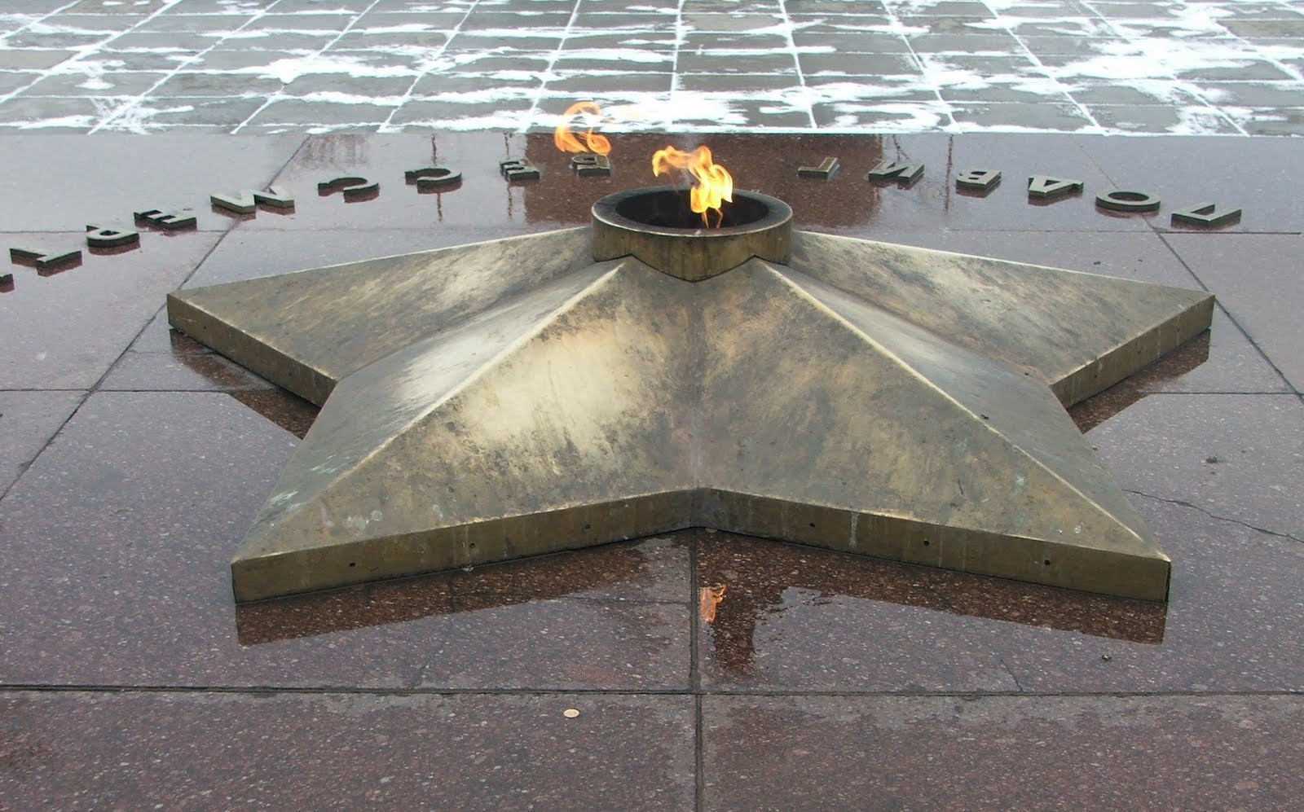
Когда объявили о победе, была ночь. Наутро Нелли с мамой пошли на парад. Светило яркое солнце, была отличная погода. Больше всего Нелли Константиновну удивило огромное количество цветов. Их подкидывали вверх, всё было усыпано яркими красками.

Slide 14
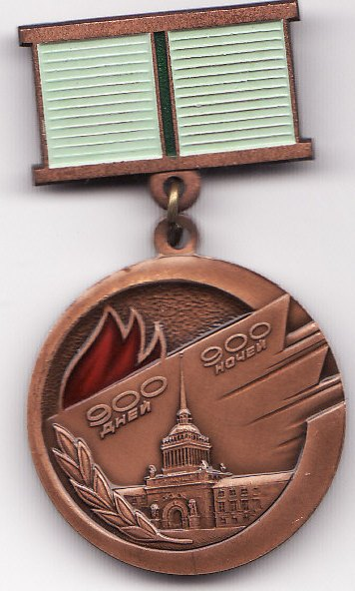
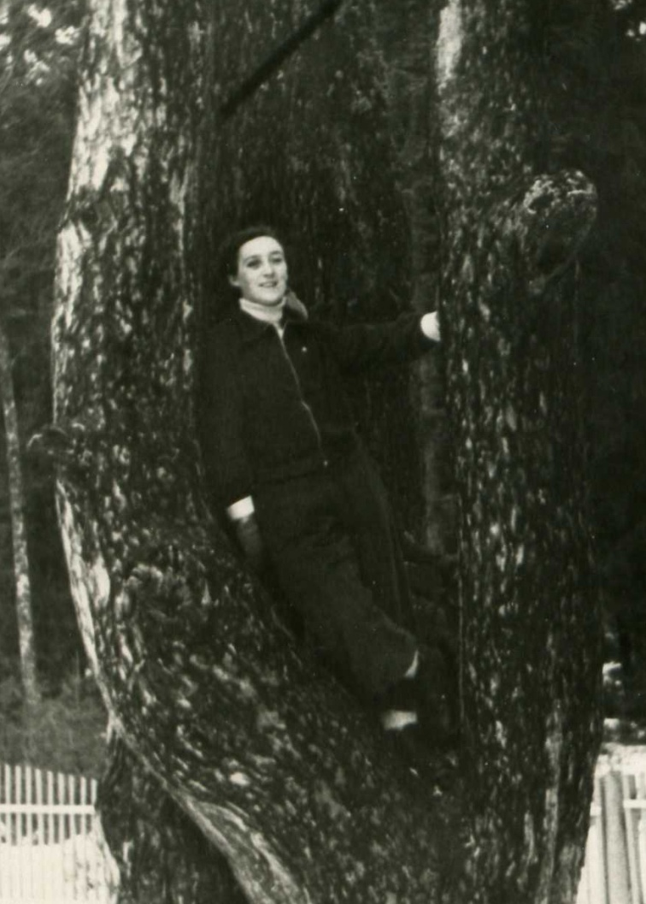
За героизм и мужество Нелли Константиновна получила знак «Жителю блокадного Ленинграда».

Slide 15
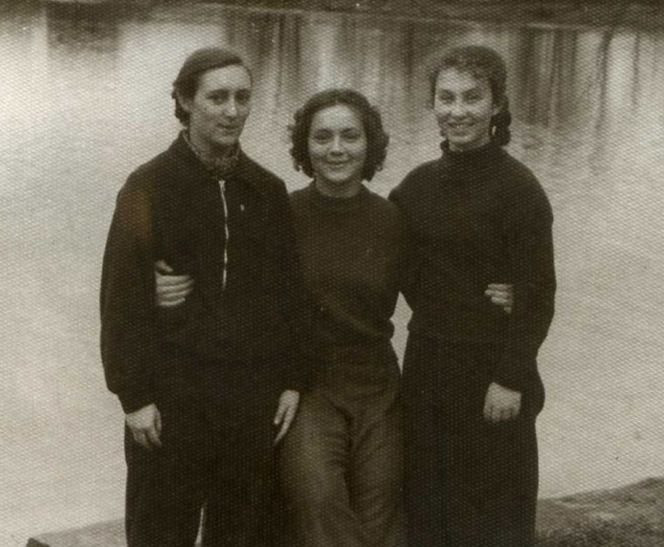
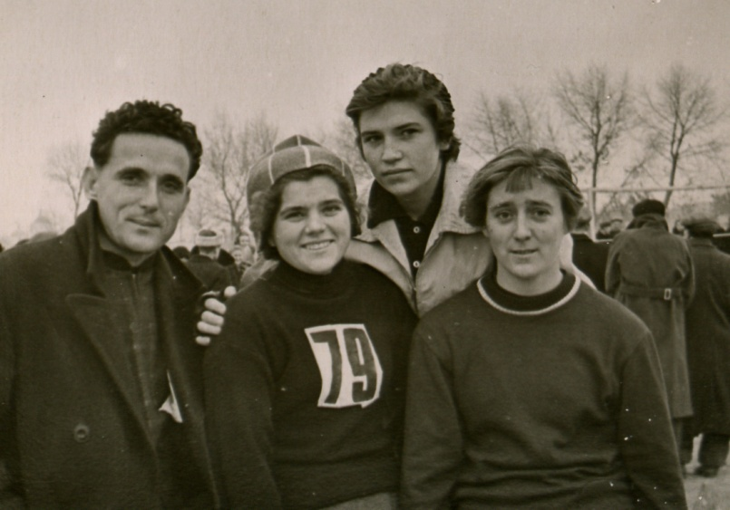
В 9 лет Нелли пошла в 356 женскую школу, которая в то время находилась на Заставской улице.
Школьная жизнь протекала быстро. Все ребята дружили, а мальчишки из 355 школы прибегали к ним на праздники. До сих пор Нелли Константиновна находится в тёплых дружеских отношениях со своими одноклассницами.

Slide 16
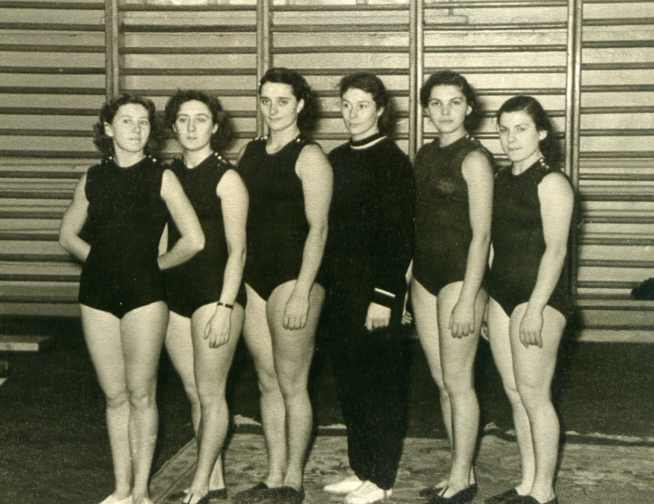
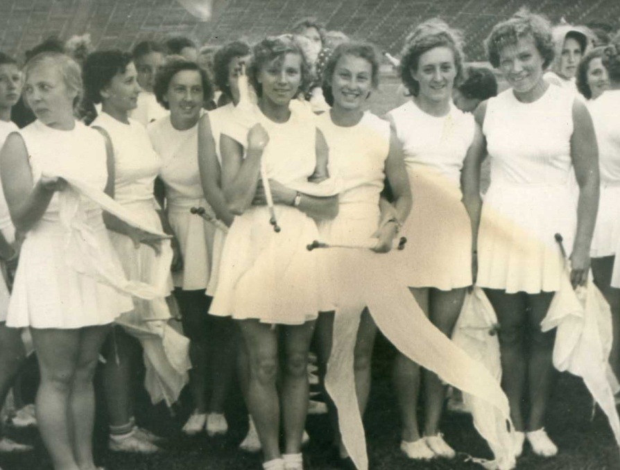
Кроме учёбы в школе, Нелли Константиновна активно занималась спортом. У неё был первый разряд по гимнастике!
Окончив школу, Нелли Константиновна поступила в Национальный государственный университет физической культуры, спорта и здоровья имени П. Ф. Лесгафта.

Slide 17
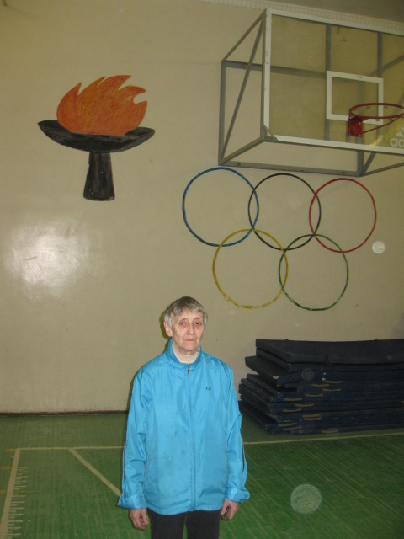
После окончания университета, Нелли Константиновна устроилась в 370 школу и, проработав там 4 года, перешла в 495-ую. В этой школе она преподавала целых 30 лет. А в 1991 году она перешла в нашу, 594 школу. И сейчас она работает у нас.

Slide 18
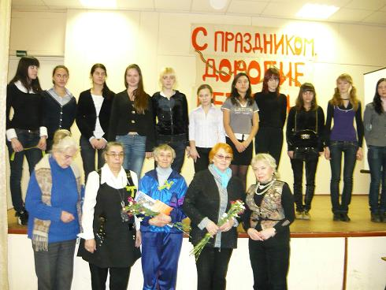
Учителя-блокадники школы 594

